Slide 1
Герои малой Родины
Афганская война
25 декабря 1979 г. – 15 февраля 1989 г.

Slide 2
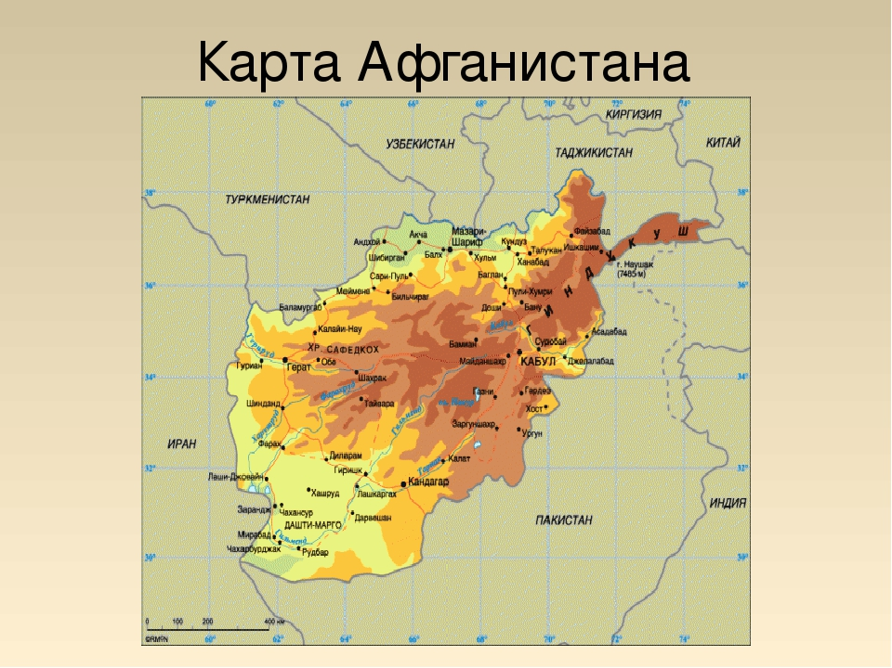

Slide 3

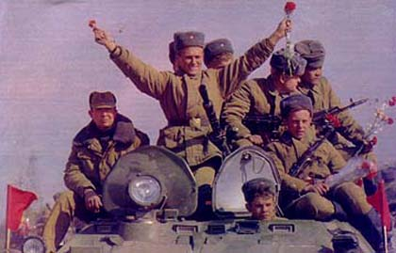
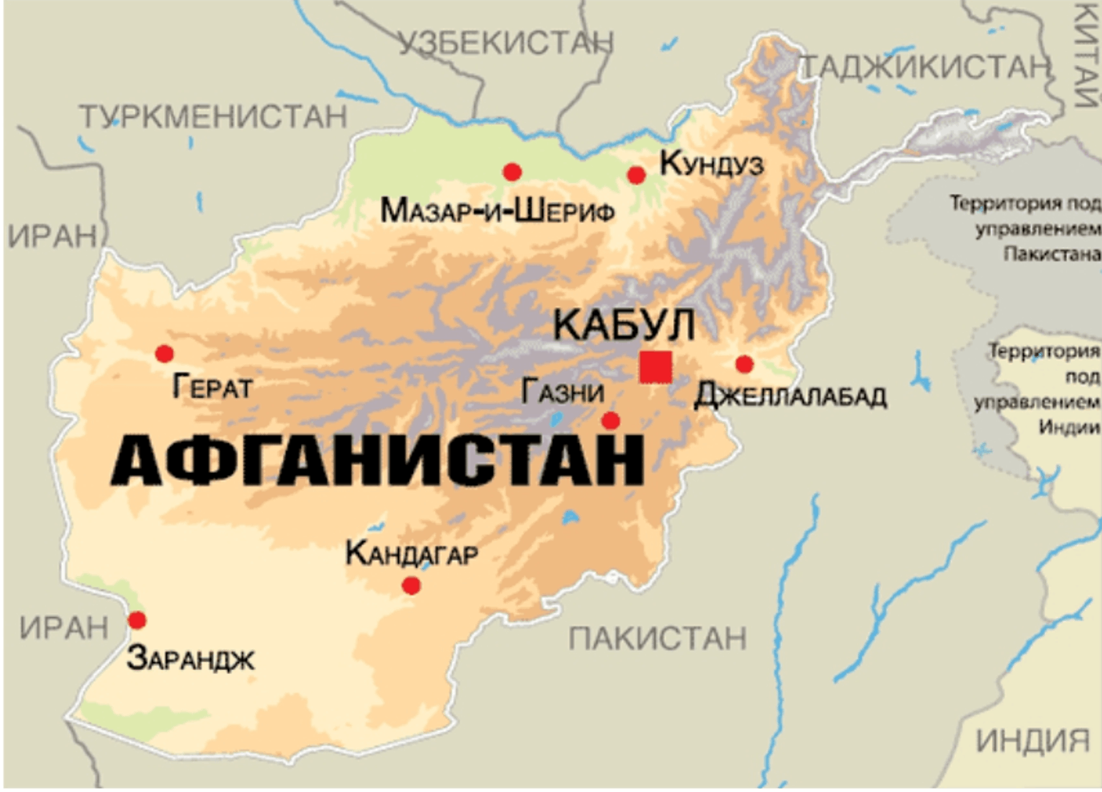
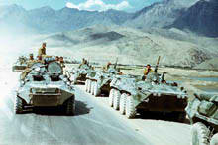
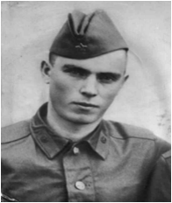
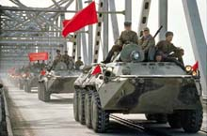
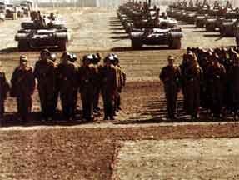

Slide 4
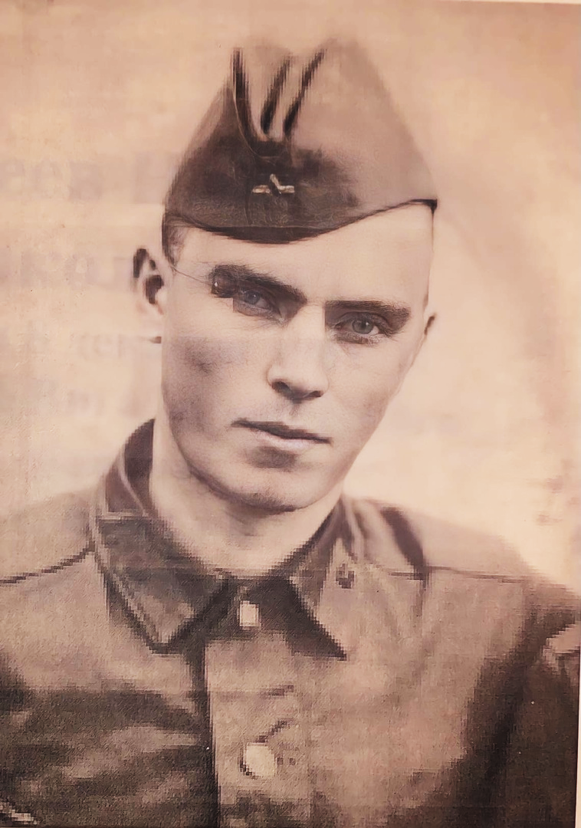
Войн-интернационалист
Сергеев Николай Николаевич

Slide 5
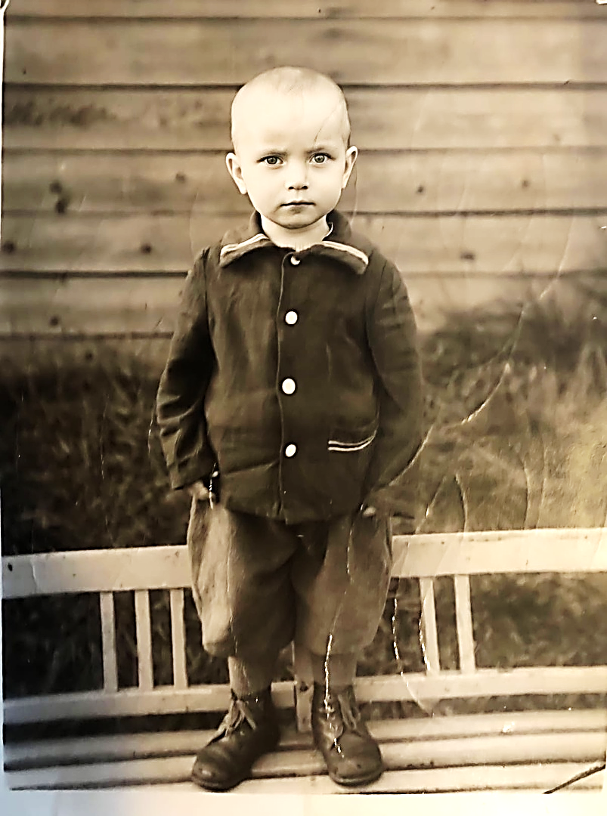
Николай Николаевич Сергеев родился 8 декабря 1962 года в п.Вига Чухломского района Костромской области

Slide 6
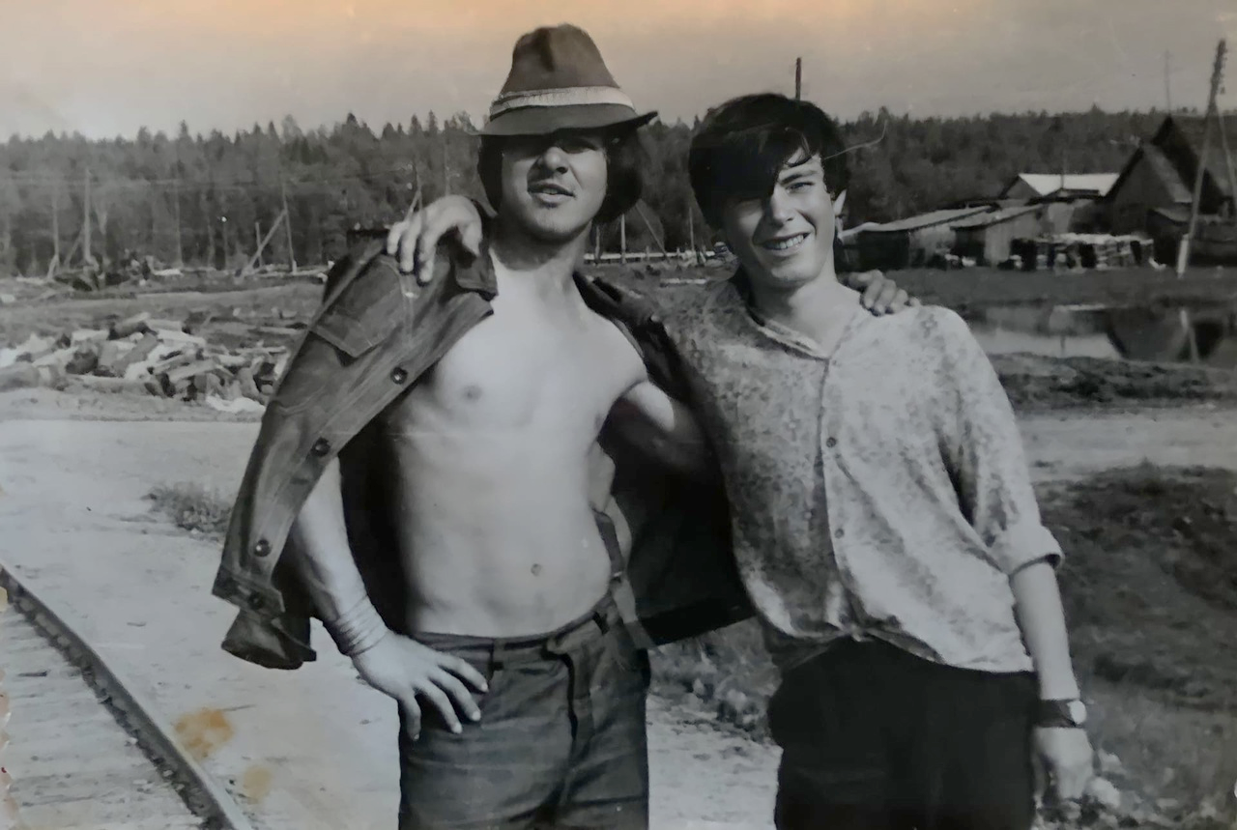
Коля (справа) в пионерском лагере имени Павлика Морозова
Коля был заводилой среди ребят, общительным, компанейским парнем

Slide 7
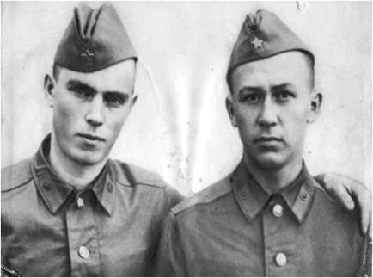
После окончания курсов шофёров в СПТУ им. Чижова 30 марта 1981 года получает повестку в Чухломском военкомате.
1 апреля 1981 года Николай Сергеев призван в ряды Вооружённых Сил СССР.

Slide 8
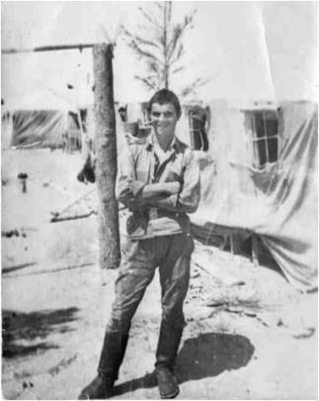
Николай служил в Нарофоминске, затем в Самарканде, а последние три месяца в Кандагаре (Афганистан)

Slide 9
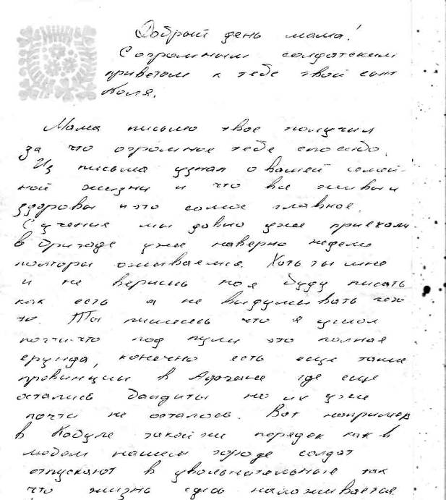
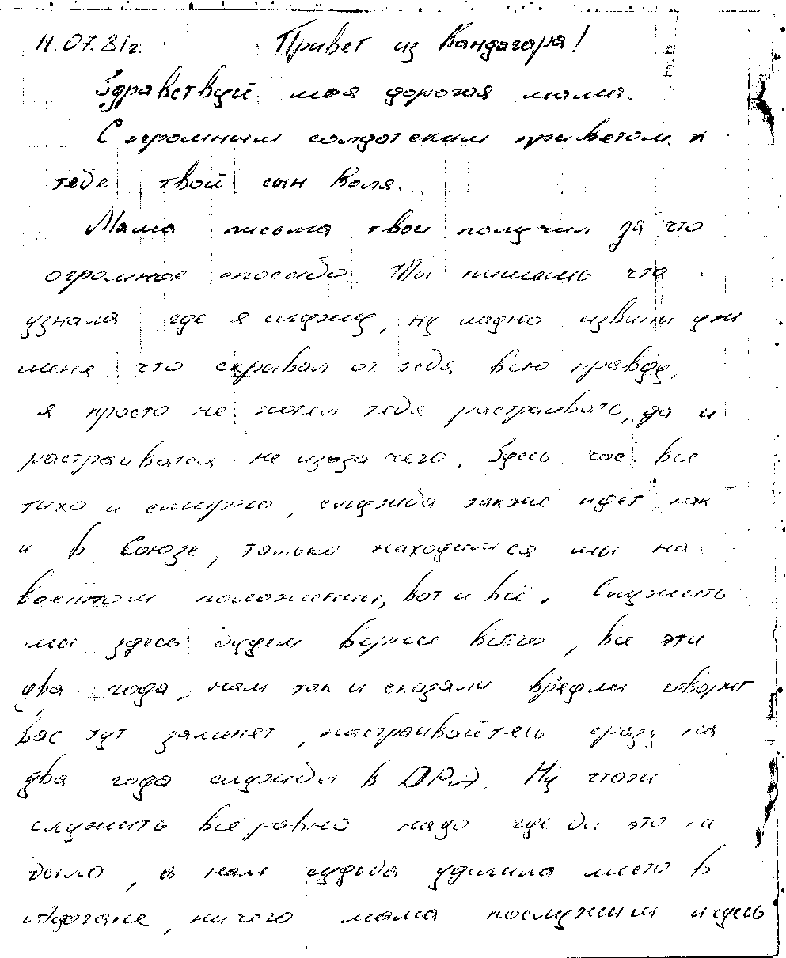
Письма Николая из Афганистана

Slide 10
20 сентября 1981 года во время боя Николай Сергеев эвакуировал раненых и был смертельно ранен
С фотографии смотрит парнишка,
Взгляд усталый, серьезный такой.
В смерть не верится - молод он слишком,
Но уж выпили "за упокой"...
Меж двух дат небольшой промежуток-
Не успел накопить он годков.
Его нет. И становится жутко-
Пустота...Брешь сквозь сотни веков...
А с живыми останутся снимки-
Сотни копий с улыбок и глаз.
И в земле - опаленные "цинки"
Да суровость правдивых фраз.

Slide 11
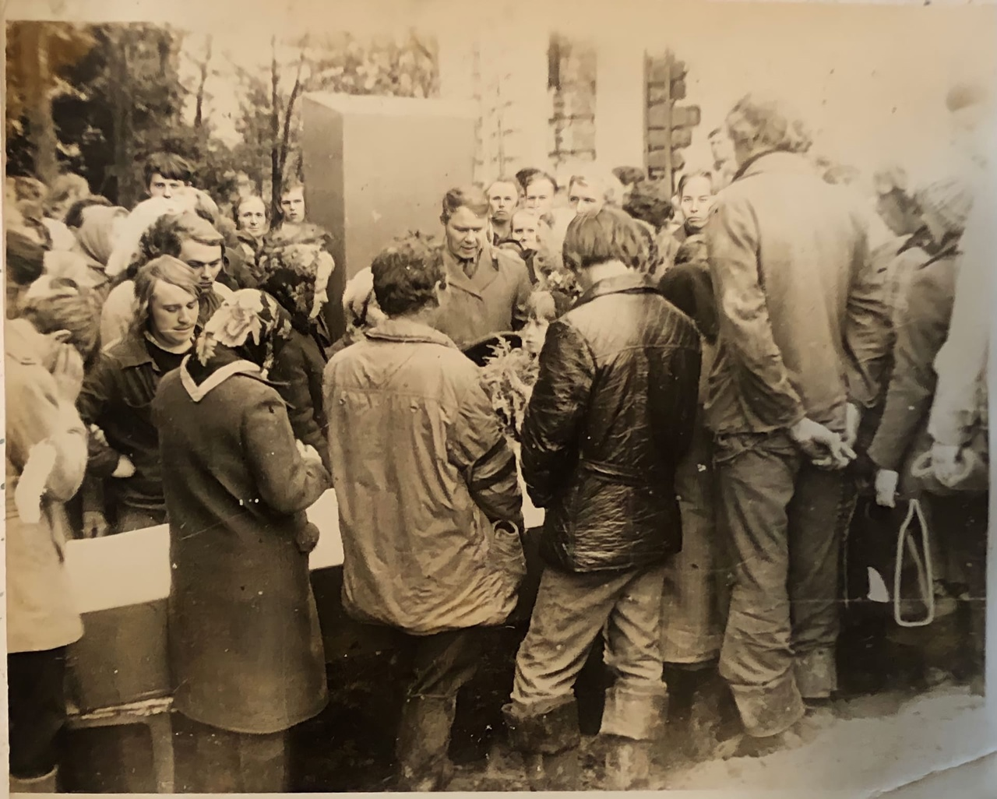
30 октября 1981 года гроб с телом воина-интернационалиста
Сергеева Николая Николаевича был доставлен на родину
Все жители посёлка провожали в последний путь восемнадцатилетнего земляка

Slide 12



Имя Сергеева Николая Николаевича внесено в книгу Памяти о советских воинах, погибших в Афганистане

Slide 13
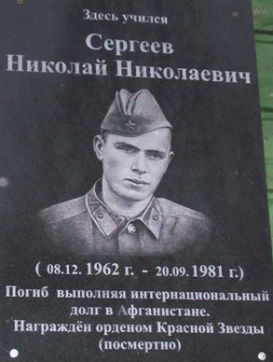
В 2007 году на фасаде Вигской средней школы, где учился Николай Николаевич Сергеев, была установлена памятная доска.

Slide 14
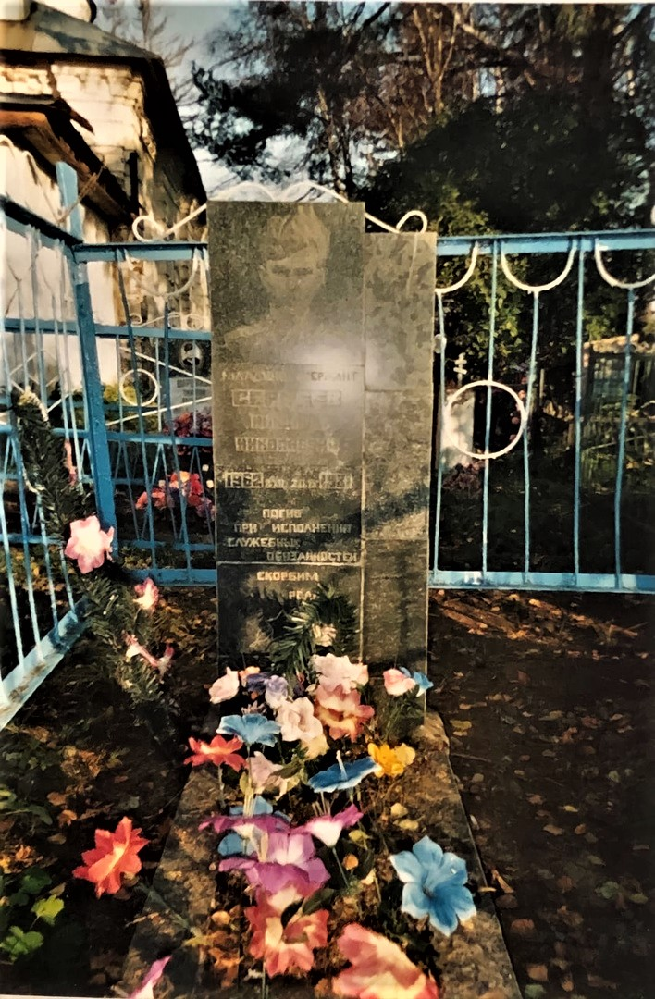
Могила Сергеева Николая Николаевича.
Николай не умер, он живёт в наших сердцах.

Slide 15
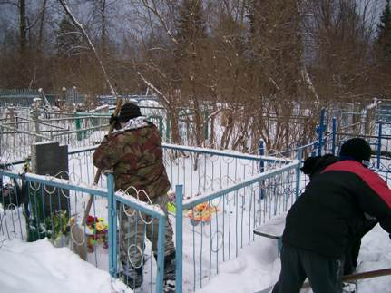
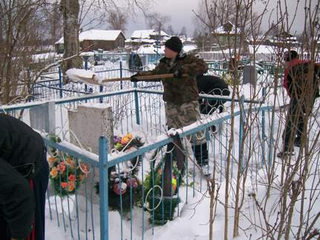
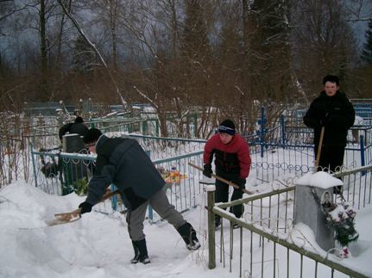
За могилой Николая Николаевича Сергеева ухаживают учащиеся 8 класса (отряд «Милосердие»)

Slide 16
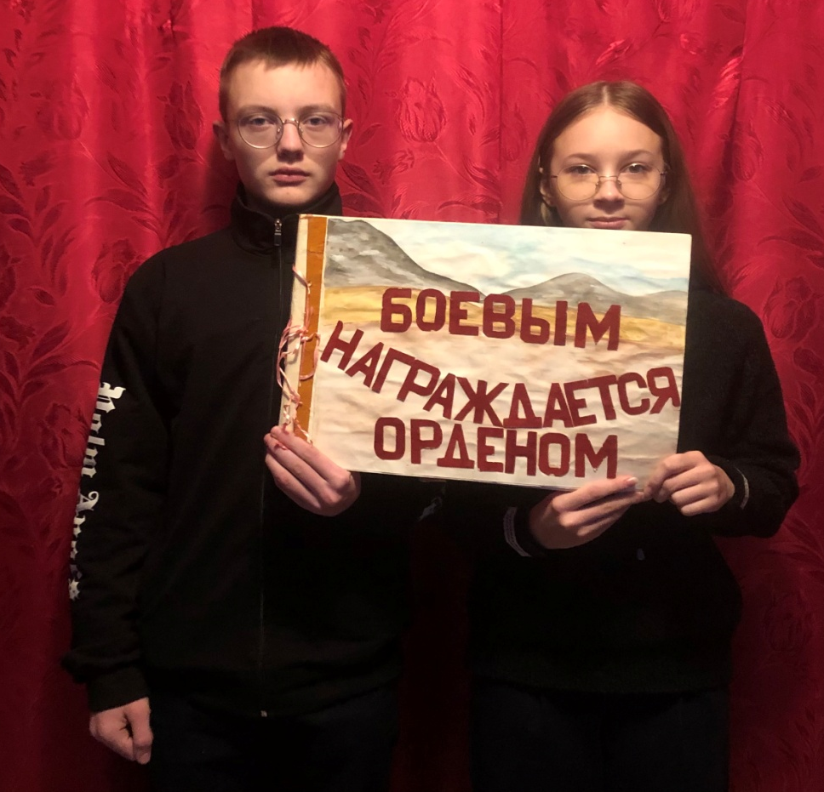
Высока, высока над землёй синева -
Это мирное небо над Родиной
Но простые и строгие слышим слова:
"Боевым награждается орденом!"

